Slide 1
約翰福音
1/19/2020
「醫治瞎子、好牧人」(9-10章)

Slide 2
一.第六件神蹟 – 醫好生來瞎眼者 (9:1-41)
變水為酒、大臣之子、畢士大池病者、
五餅二魚、水上行走
猶太人的觀念：行義得福，行惡受罪
(出20:5) 神追討罪，自父及子直到三、四代
約伯的遭遇又作何解？
然而神向守祂誡命者施慈愛直代千代！
A.錯誤的問題 - 「為什麼？」
•世間為何有痛苦？ - 哲學問題
•在痛苦中找出罪魁禍首，找出人事物來
埋怨洩憤
罪存在，世間不完美，人無辜受苦

Slide 3
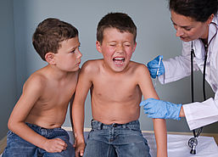
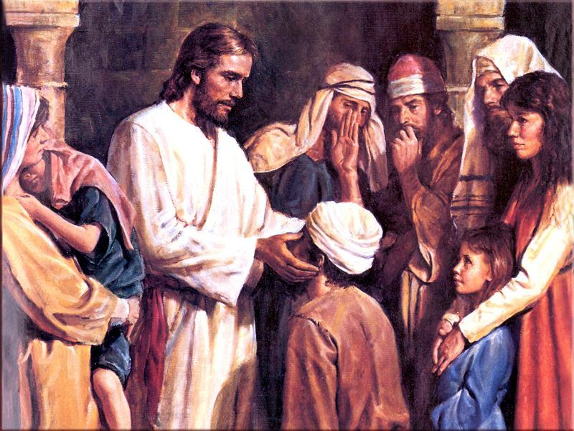
門徒只把瞎子當作神學討論話題，並不是幫忙
的對象。我們常以討論代替行動！
主耶穌關心的不是因由，而是如何
用實際行動幫助人

Slide 4
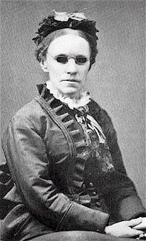
一.第六件神蹟 – 醫好生來瞎眼者 (9:1-41)
B.正面的回答 - 「為了神的榮耀！」
苦難往往是見證神的機會，
難處越大，神的榮耀更彰顯。
C.神蹟的過程 (屬靈意義？)
1.用唾沬和泥 = 人性的軟弱
2.抹在眼睛上 = 心眼蒙蔽，
被罪難阻，看不見真理
Fanny
Crosby
3.吩咐到池子去洗 = 憑著信，願意順服，
摸索到西羅亞池，路上不少險阻
Journey of Faith 信心之旅

Slide 5
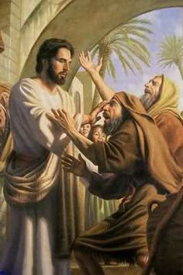
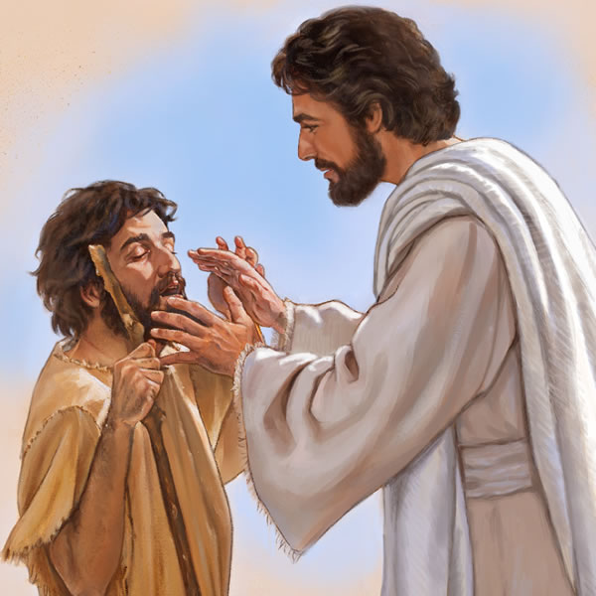
可8:22-26 只用唾沬
太9:27-31 只摸眼睛
方法本身不能醫人，乃是主可以用不同方法
來醫治人！

Slide 6
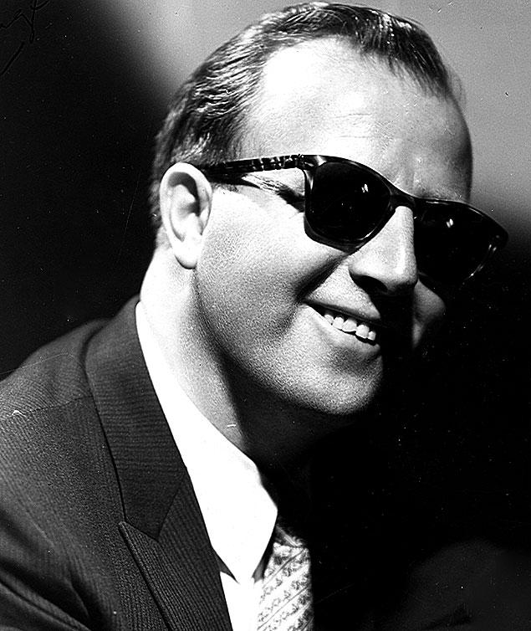
一.第六件神蹟 – 醫好生來瞎眼者 (9:1-41)
D.結果：觸犯了安息日
1.和泥 ⇨ 不能作工
2.吐唾沬 ⇨ 不能用藥
3.使瞎子看見 ⇨ 不能行醫
E.不同反應
George Shearing
1.鄰人 ⇨ 不能確定
瞎眼爵士樂鋼琴家
2.法利賽人 ⇨ 起分爭
屬靈瞎子：驕傲、自義、不信
瞎子領瞎子
看得見才信 vs 信才看得見

Slide 7
一.第六件神蹟 – 醫好生來瞎眼者 (9:1-41)
E.不同反應
3.瞎子的父母 ⇨ 懼怕人、逃避責任
4.瞎子本人⇨ 對主逐步地認識
a.有一個人叫耶穌 (11節)
b.是個先知 (17節)
c.是從神來的 (33節)
d.是神的兒子 (35-38節)
化妝品廣告：18 + 18 = 18
神蹟最偉大之處不是開了瞎子的
肉眼，而是他的心眼，令他不惜
犧牲一切來承認耶穌為神的兒子

Slide 8
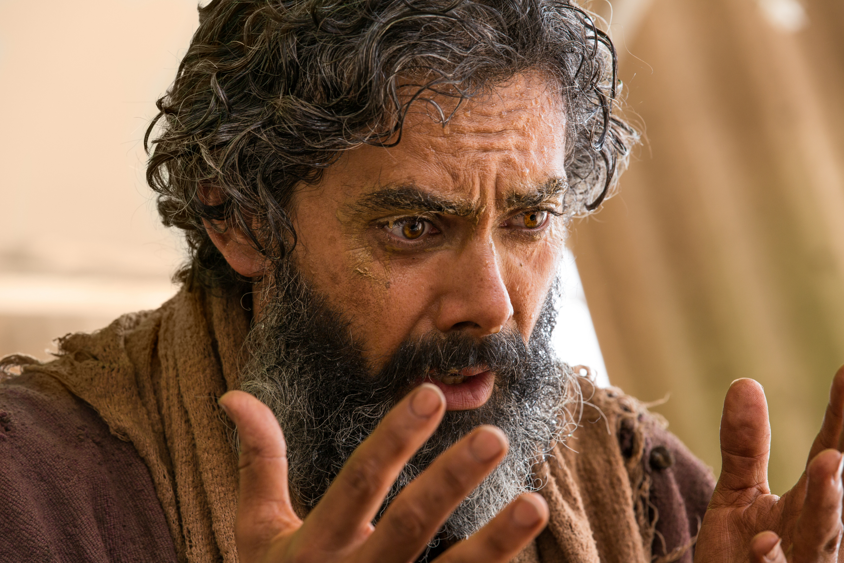
他從前是瞎眼，後來能看見的 (18節)
耶穌說：「我為審判到這世上來，叫不能看見的，可以看見；能看見的，反瞎了眼。」(39節)
真正的瞎子是那些拒絕要看見的人！

Slide 9
是自己真實的經歷，無人能推委
Was blind, but now I see！
有時見證主，不用大作文章

Slide 10
二.第3個宣言–「我是羊的門」 (10:1-10)
A.主是進入真理之門
= 經過耶穌，才能明白真理
B. 從門(耶穌)進羊圈的必然：
1.得救
2.得餵養
3.得豐盛生命
法利賽人 = 盜賊，拿掉真理，使人跌倒，
譬如誤解安息日的意義
門 = 受保護 羊圈 = 安全感、歸屬感

Slide 11
一門只一扇門，
但是它有兩面；
裡面與外面，
你在那一面？
千年慕道友，徘徊在外面
一門只一扇門，
但是它有兩面；
我是在裡面，
你在那一面？

Slide 12
二.第3個宣言–「我是羊的門」 (10:1-10)
C.「真牧人」的特徵：
1.從門進去羊圈
藉「舊約」之門，應驗了多少先知預言
2.看門的給祂開門
如施洗約翰為基督開路
3.與羊相知相識
約翰福音裡充滿耶穌與不同人個別對話

Slide 13
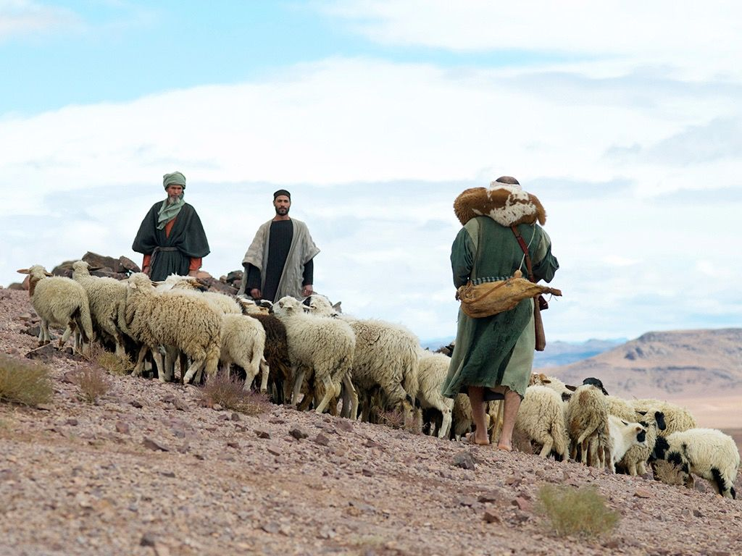
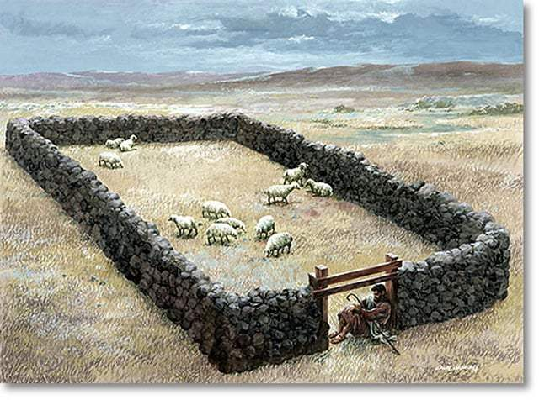
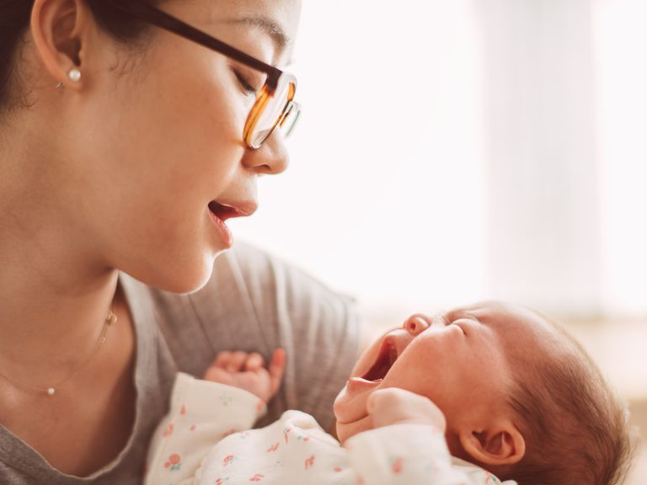

Slide 14
三.第4個宣言–「我是好牧人」 (10:11-42)
A.「好牧人」的特徵：
1.為羊捨命
(5X，基督教信仰的特徵)
2.認識他的羊
與羊有親密關係，知道羊的名字 (他們
的需要、個性...)
3.領導餵養羊群
不是在後面趕羊，或放羊吃草隨便他們
4.能使羊合成一群
羊圈 (16節) = 以色列人
另外有羊 = 外邦人

Slide 15
三.第4個宣言–「我是好牧人」 (10:11-42)
僱工 hireling | 牧羊人 Shepherd
基本責任 | 愛
計較利益 | 委身
為自己著想 | 為羊著想
捨羊而逃 | 為羊拼命
今天多少獻身作傳道的人，是在作「僱工」 還是當「牧人」？
「使命」傳道人 vs「職業」傳道人？

Slide 16
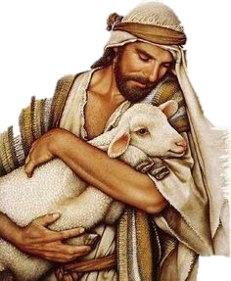
三.第4個宣言–「我是好牧人」 (10:11-42)
B.牧人與羊的三重關係：
1.愛的關係
2.活的關係
3.永久關係
比喻中的羊都是眾數，豐盛生命不是靠個人
或單方面經歷而得，乃是藉神眾子民與基督
交往的經歷而得
21節與22節之間相隔三個月
住棚節 (陽曆十月)
修殿節 (陽曆十二月) 又名「燭光節」(新約)

Slide 17
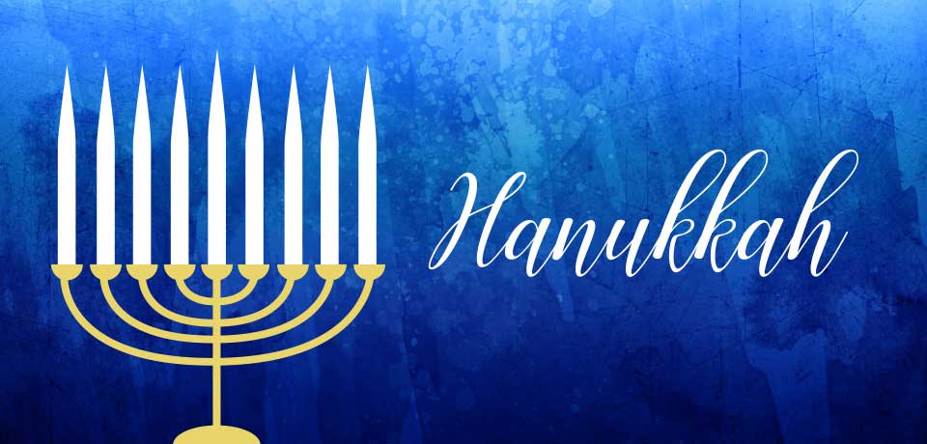
燭光節/修殿節
記念主前164年，馬迦比家族在兩約中間的時代推翻了希臘暴君安提亞古四世，因他以豬獻祭，污濊聖殿，激起猶太人的反抗，重新獻殿，期間經歷僅餘的油竟連續亮了八天的神蹟。

Slide 18
三.第4個宣言–「我是好牧人」 (10:11-42)
C.猶太人拒絕的因由：
1.忽視
「我已經告訴你們」(25節)
2.偏見
「只是你們不信」(26節)
屬靈看見
「君王」VS「受苦的僕人」
看一本書，需要：
•打開它 = 啟示
•要燈光 = 聖靈光照
•正常視力 = 屬靈眼睛
3.不是主的羊
自己選擇證據！

Slide 19
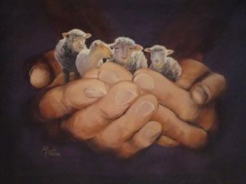
三.第4個宣言–「我是好牧人」 (10:11-42)
D.羊的特徵：
1.聽牧人的聲音
聽道
行道
2.跟隨牧人腳蹤
彼得：你有永生之道，我們還跟從誰呢？
3.得永生的保證
a.耶穌的手 (28節)
b.天父的手 (29節)
雙重保護
兩隻手的保護，何等穩妥的救恩！

Slide 20
三.第4個宣言–「我是好牧人」 (10:11-42)
E.偉大啟示：
1.「我與父原為一」(30節)
2.「父在我裡面，我在父裡面」(38節)
雖不同「位格」，卻是同一「本質」
父不是子，子不是父，兩者卻是同一
的神
看見耶穌就等於看見神，看見神子等於
看見天父
猶太人卻認為祂褻瀆神，想用石頭打祂
你說僭妄的話；又為你是個人，反將自己當作神。

Slide 21
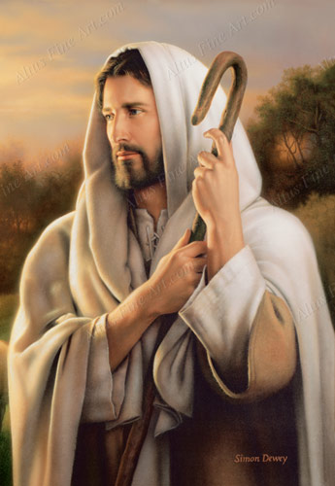
結論：
主是羊門 – 我們要憑信心進入
主是牧人 – 我們要聽命且跟隨
主是神子 – 我們要信祂得永生

